Slide 1
Руська Правда

Slide 2
«Руська Правда» — збірка стародавнього руського права, складена в Київській державі у XI—XII ст.
Руська Правда мала важливий вплив на всі правові пам'ятки литовсько-руської доби в історії України; за посередництва Литовських Статутів (1529, 1566, 1588) деякі норми увійшли до українського права гетьманської доби.

Slide 3
Історія
Руська Правда — найвизначніший збірник стародавнього руського права, важливе джерело для дослідження середньовічної історії права та суспільних відносин Руси-України і суміжних слов'янських народів. Оригіналу Руської Правди не знайдено, натомість збереглася значна кількість її списків з ХІІІ—XVIII ст. Досі відкрито їх 106. Історія постання Руської Правди та її списків, що їх поділяють на три редакції (коротку, широку і середню), ще досі не є повністю досліджена.
Князь Ярослав Мудрий тримає Софійський собор і «Руську Правду». Ілюстрація Івана Білібіна.

Slide 4
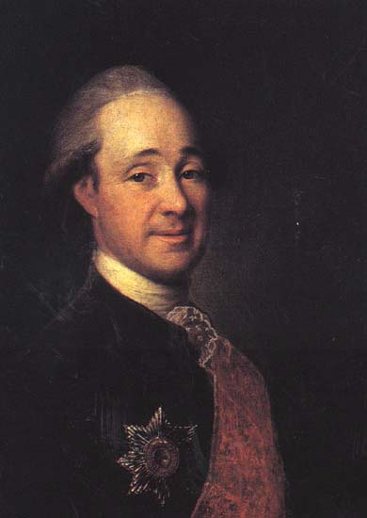
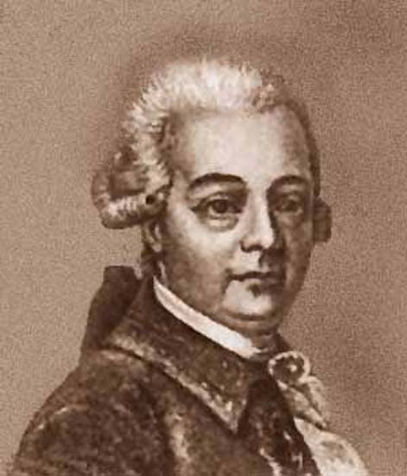
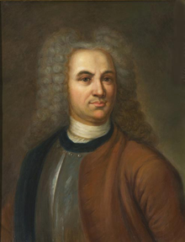
Надрукував коротку редакцію А. Шлецер (1767)
Широку Руську Правду вперше опублікував І. Болтин (1792)
Руську Правду (коротку редакцію) відкрив В.Татищев в тексті Новгородського літопису (1738)

Slide 5
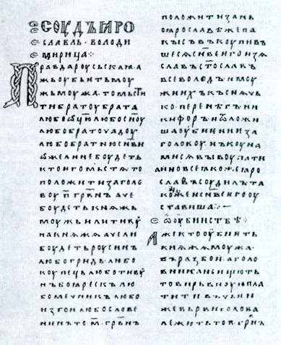
Коротка «Руська Правда»
Коротка Руська Правда (43 статті) поділяється на 4 частини:
Правда Ярослава — найстарішу, як її називають дослідники, що не погоджуються з поглядом, що Руську Правду проголосив князь Ярослав Мудрий; вона охоплює статті від 1 до 18;
Правда Ярославичів — звана також Уставом Ярославичів (статті 19 — 41);
Покон вирний — встановлює оплати вирникам (ст. 42)
Урок мостникам (ст. 43).
Сторінка з короткої редакції «Руської Правди»

Slide 6
Правда Ярослава, на думку одних дослідників, постала біля 1016, інших — у 1030-их pp. Постанови цієї найстарішої Руської Правди сягають 8—9 ст., а то й раніших часів, з яких вона перебрала інститут кровної помсти, що її згодом замінено (хоч не повністю) грошовою карою. Правда Ярославичів складена на з'їзді Ярославових синів: князів Ізяслава, Всеволода і Святослава у Вишгороді 1072 (М. Тихоміров, С. Юшков, Л. Черепнін) або у 1032—1054 (Б. Греков, А. Зимін). Норми Правди Ярославичів з особливою увагою охороняють інтереси князя, його домінальне господарство, урядовців і майно. Різні грошові кари за вбивство, залежно від суспільного становища вбитого, вказують на розшарування суспільства. Найбільше норм коротка Руська Правда присвячує охороні життя, здоров'я і майна; вона складається з норм карного й карно-процесуального права.

Slide 7
Широка «Руська Правда»
Широка Руська Правда (121 стаття) була найбільш поширена. Віднайдені біля 100 списків поділяються на три групи: Синодально-Тіроїцьку, Пушкінську і Карамзінську. Щодо часу постання її та її частин думки поділені: за Ж. Третяковським та Р. Ткачуком;— її складено під час князювання Володимира Мономаха (після 1113), за Б. Грінкою;— за князювання Мстислава Володимировича, а за О. Вассерманом і Л. Черепніним — до 1209.
Зміст широкої Руської Правди у ділянці карного права характеризується заміною норм кровної помсти — грошовими викупами та державними карами — вирами. Відповідальність за невідомого вбивцю поширюється на всю громаду (верв), на території якої виконано вбивство (дика вира); за поранення, образу чести, поряд відшкодування покривдженому, треба було платити державну кару (продаж); за найважчі злочини (розбій, підпал загороди, конокрадство) була встановлена кара «поток і розграбленіє», яка торкалася не лише майна, але дружини і дітей та самого злочинця. Руська Правда знає ряд чітких норм цивільного (позики, відсотки, ґрунтові спори, спадщинні приписи) і процесуального права (свідки: видоки і послухи, ордалії; проба заліза і води, «свод», леґальна самодопомога; злодія, зловленого на гарячому, «убиють во пса место»). Ці й інші норми Руської Правди дають багатий матеріал до всебічного дослідження соціально-економічних і побутових відносин середньовічної України.

Slide 8
Головне завдання «Руської Правди»
Давати можливість сторонам боронити свої права на життя, здоров'я і майно, а судові — підставу до справедливого вироку. Характеристичною прикметою Руської Правди була еволюція в бік гуманності (наприклад, заміна кари смерти грошовою карою).

Slide 9
Значення
Руська Правда є важливим історичним джерелом, яке допомагає дослідникам відтворювати діяльність адміністративного княжого апарату, виявляти нюанси суспільного розшарування, досліджувати вияви фінансових операцій, стежити за технікою управи ріллі, господарським знаряддям та врожаєм. Руська Правда становить важливе джерело для пізнання найдавніших норм українського звичаєвого права, а згодом княжого законодавства і судових вироків, вона мала безпосередній вплив на всі пам'ятки литовсько-руської доби.

